Slide 1
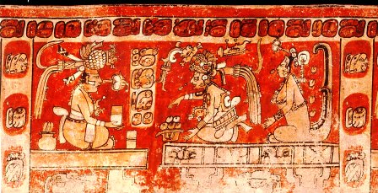
Medicina Maya y Chortí
03.27.2020

Slide 2
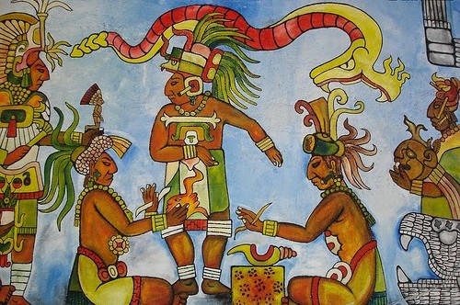
Medicina Autóctona
Notes:
1. La medicina indígena Maya se sustenta en los tres pilares de la cosmovisión del pueblo Maya: lo holistico, el equilibrio y la espiritualidad.
2. los terapeutas tradicionales o médicos mayas (comadronas, curanderos, chayeros, guías espirituales, Comadronas, Curandero/a, Soplador/a, Huesero/a, Chayero/a, Guía Espiritual, Alcalde, Rezador/a, Sabio/a, Dzac Yah.), H’menoob: Realizan ceremonias agrícolas, poseen conocimientos acerca, de las enfermedades y de los recursos para tratarlas. Además curan males de tipo mágico-religioso mediante santiguos, cambios, ceremonias, rezos, etc. Este cargo solo es desempeñado por hombres.
3. Sistema tradicional autoctono ha persistido históricamente, transformándose y adaptándose a los tiempos, pero manteniendo creencias ancestrales expresadas por la tradición oral, ideogramas, símbolos y pensamientos abstractos, sólidos y profundos.
4. Desde la medicina maya, se entiende la salud-enfermedad, en términos de equilibrio y desequilibrio entre el cuerpo, el alma, la madre naturaleza y el universo en su conjunto.
5. Otra dimensión de la salud desde esta perspectiva es la colectiva, donde además tiene relevancia la relación con las y los demás seres humanos.
6. los mecanismos para lograr el equilibrio (curación) tiene que ver con varios elementos tales como el uso de plantas medicinales, realización de ofrendas, realización de ceremonias, acudir a los terapeutas indígenas tales como comadronas, curanderos-as, guías espirituales, sacerdotes y sacerdotisas mayas, sobadores, comopone huesos y otros.
7. Libros mayas: Codex Dresdensis (Alemania), Codex Tro- Cortesianus (Madrid,España), Codex Peresianus (Paris, Francia), Chilam Balam de los Mayas de Yucatán, narraciones en lengua maya escritas en caracteres latinos; el memorial de Tecpan Atitlán, crónica de los indios cakchiqueles de los mayas del altiplano de Guatemala y el Popol Vuh.
8. Los mayas creían que las enfermedades bajaban del cielo como castigo de los dioses, por lo que en muchas ocasiones no les preocupaba el aislamiento, ni la profilaxis, las epidemias las llamaban “chich- kohaanil”, o santa enfermedad. Consideraban a la enfermedad como un bien a la comunidad y la selección de los dioses.
9. Las ideas sobre la enfermedad guardaban estrecha relación con las concepciones morales y religiosas; el olvido de una ofrenda, la omisión de elevar plegarias a los muertos, podría ser la causa de algún padecimiento, “malos vientos”.
10. habilidad que tenían los mayas para realizar incrustaciones de turquesa o de jade en los dientes, quizá más con fines ornamentales que terapéuticos. Cuando llegaba la muerte, envolvían el cuerpo en una mortaja y le llenaban la boca de maíz molido “Koyem” en maya; y una o más cuentas de jade, de las que tenían por moneda, para que en la otra vida no le faltase que comer.
11. la medicina maya en los conceptos de la medicina empírica: la de la semejanza o identidad y la de contacto o contagio.
12. Hombres y mujeres eran considerados igualmente aptos para el ejercicio del arte, sin embargo, mientras el hombre alcanzaba el “doctorado”, o condición de “Ah- men”, en su juventud, la mujer alcanzaba una condición similar hasta pasada la menopausia, es decir, cuando ya estaba libre de la impureza derivada de partos y ciclos menstruales.
13. Debemos considerar que la religión Chortí precolombina y la religión católica tienen afinidades. Ambas conocen el bautismo, la confesión, el peregrinaje, el uso del incienso y la idea del sacrificio. Los campesinos de tradición Chortí reúnen en una misma devoción a la diosa de la tierra y a la virgen María. Si bien se muestran reacios al matrimonio, tal como lo concibe el catolicismo, no se oponen en cambio al bautizo de sus hijos, según el rito cristiano. Dicho sacramento permite que un ser – que no es nada al nacer, se transforme de pronto en una persona. Este sentimiento es reforzado por el uso, durante la ceremonia, de agua, aceite y sal, elementos que ellos relacionan con las ofrendas que hacen honor a sus divinidades.
14. Libros como el Chilam Balam, los de Ixil, Kaua y Nah, que son los que tratan de herbolaria medicinal, pero también se encuentran los de Chumayel, Tizimín, Maní, Tekáx y Tusik.

Slide 3
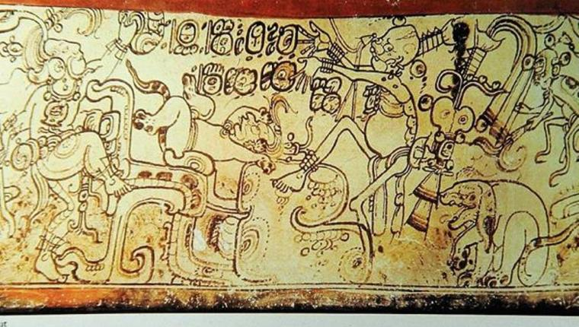
Popol Vuh
Notes:
1. El libro del consejo” o Popol Vuh escrito en lengua maya con caracteres latinos en el siglo XVI es el más importante de todos. Es la Biblia Maya con la mitología, la religión y la historia de los mayas quichés.
2. encontrado en el convento de Santo Tomás Chichicastenango, por el fraile dominico Francisco Ximénez, al final del siglo XVII. Se supone que fue escrito a principio del siglo XVI por Diego Reynoso y relata la historia de los mayas desde sus orígenes.
3. ellos creían que de las lágrimas del Dios de la lluvia se desarrollaban las formas vivientes desde las más simples hasta las más complejas y por supuesto, el hombre.
4. La medicina mágica se concibió desde el principio al afirmar que la fuerza de un hombre podría estar en sus cabellos, o en los dientes, o en los ojos, según el mito del Popol Vuh.
5. Los primero hombres fueron Xecotcoguach, Camalotz, el murciélago, Cotzbalam, Tucumbalam, fueron pues pulverizados, despedazados y castigados. Creían en un personaje mítico llamado Vukud-Cakix símbolo del orgullo y de la vanidad.
6. concibieron la pareja humana, gemelar, formada por Hunahpú, el varón inteligente, y la mujer, Ixbalanqué, la cual representaba las virtudes, y al mismo tiempo la medicina mágica, el principio civilizador, el triunfo de los dioses verdaderos y de los héroes.
7. La medicina mágica estaba también ligada a dos ancianos Zaki Nim Ak y Zaki Nimá Tziiz, “los abuelos de cabello blancos”, que más tarde serian considerados dioses benéficos, bajo los nombres de Ixpiyacoc e Ixmucané.
8. Otra tradición se refiere a Xiquiripat y Cuchumaquic como encargados de enfermar la sangre y sus hijos: Ahalganá y Ahalpuh producían las hinchazones y el color amarillo; estas enfermedades coincidían con los signos y síntomas de la uncinariasis y otras enfermedades parasitarias que se acompañan con destrucción; también Chamiabac y Chamiaholo podían producir caquexia y Xic y Patan: hematemesis.
9. la cuarta tradición del Popol Vuh el embarazo mágico de la doncella Ixquic, la cual daría a la pareja ya conocida de Hunahpú e Ixbalanqué. Los siete señores Ajup fueron muertos en Xibalbá después de una serie de tormentos. Sus cabezas fueron colocadas en las ramas de un árbol y se transformaron en frutos. La doncella habló con ellos y alargó sus manos y entonces las calaveras le dejaron caer saliva, esta saliva fecundó a la doncella virgen, la cual al ser observada por su padre a los seis meses, la consideró deshonrada. El padre quiso inmolarla y envió a cuatro señores a sacarle el corazón con un cuchillo de pedernal blanco; otro milagro se realizó, y en el vaso donde se colocaría el corazón, cayó la savia de un árbol y se transformó en sangre coagulada, en forma de corazón; Ixquic, la doncella, representaba también el mito de tierra fecundada, y era asimismo, diosa lunar. Ixquic sería la luna llena, e Ixbalanqué, la niña, seria la luna nueva. Si la palabra menstruación esta ligada al mes y a la luna, para los mayas las edades de la mujer eran como las edades de la luna. Los indios Chortís del grupo maya, en la actualidad practican el coito sólo en las noches de luna llena.

Slide 4
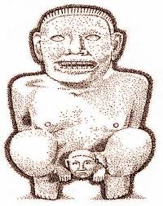
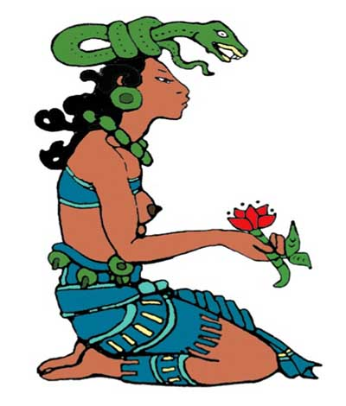
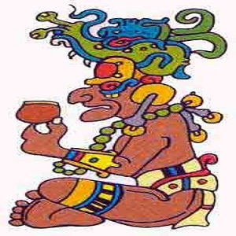
Deidades Mayas
Itzamná
Ix-Chel
Coatlicue o Tonantzin
Notes:
1. Las deidades médicas eran tres: Ix-chel, Citboltíun e Itzámma. Se afirmaba que los dos primeros fueron una mujer y un varón que formaban una pareja que descubrió las virtudes de las plantas; fundaron la profesión de “Ah-men”, o médico, que quiere decir: “aquel que entiende”
2. Ix-chel era diosa del embarazo y era esposa de Itzamma señor del cielo e hijo de Hunab creador del universo, era sacerdote y jerarca y se representaba con la cara de un viejo.
3. En el mes llamado ochpaniztli se honraba a la diosa Teteoinan, madre de los dioses, llamada corazón de la tierra que también era diosa de la medicina y de las hierbas medicinales, la adoraban los médicos, los cirujanos, los sangradores y también las parteras y los que dan hierbas para abortar y también los adivinos que dicen la buena o mala ventura que han de tener los niños según su nacimiento.
4. En el mes de tlacaxipehualitztli se ofrecían sacrificios al dios Xipetotec que se representaba revestido de piel humana la cual cambiaba cada cierto tiempo, en este particular es de señalarse que la serpiente por su cambio de piel se la relaciona con la perpetuación de la vida o el renacer.
5. La fiesta de Itzamma como inventor y dios de la medicina correspondía al día ocho del mes “zip” y a la que acudían médicos y hechiceros.
6. objeto del culto: “Ah- puch”, dios de la muerte; “Ex -chel”, diosa de la preñez; Coatlicue o Tonantzin diosa de la fecundidad; “Ixtab”, dios del suicidio; eran los más importantes.
7. En las comunidades Chortí el origen de algunos santos permanece un tanto oscuro, lo que aumenta su poder. El santo patrono de una comunidad está directamente asociado con los ritos agrarios. El Chaac, la lluvia y Panahturo, el viento, son dirigidos por el Arcángel San Miguel, quien determina el clima y la frecuencia de las precipitaciones. La virgen María, quien es también la guardiana del maíz, ayuda a los dioses cuando vierten el agua de sus calabazas, la cual cae en forma de lluvia sobre la tierra.
8. El dios del sueño es masculino para los hombres y femenino para las mujeres. Acompaña con frecuencia al dios de la muerte. El deseo de dormir en pleno día es funesto, pues significa que el dios de los sueños está tratando de hundir a su víctima en su sueño que puede ser fatal. El mismo deseo no representa ningún peligro cuando se presenta de noche. El dios de la muerte, que es a la vez masculino y femenino, tiene la apariencia de un esqueleto envuelto en un lienzo blanco. Esta armado con un bastón largo, con un cuchillo de hueso en la punta. Invisible para todos los demás se presenta bajo esta forma siniestra ante los ojos del que va a morir.
9. Los espíritus de los muertos a veces atacan a los vivos, por este motivo hay que ofrecerles, simbólicamente de beber y de comer (ayote en miel, que en lengua Chortí es – tzinkin; comida de los muertos) especialmente el 2 de noviembre, día de los difuntos.
10. Los sacrificios humanos fueron suprimidos, pero los campesinos de tradición Chortí todavía presentan ofrendas a sus dioses. Se ofrece plantas como maíz y calabazas, en pago a los espíritus protectores de la comunidad. Se quema copal para destruir las impurezas del alma y del cuerpo.
11. Durante una celebración religiosa se come carne de pollo y jolote (pavo); se vierte la sangre de esos animales sobre el altar o se lanza hacia los 4 puntos cardinales. Los ancianos afirman que sus abuelos contaban que la serpiente y la rana estaban asociadas con la lluvia, por consiguiente, con la fecundidad. También que en sus prácticas los brujos evocaban a la lechuza y al buitre. Tzikin: agradecimiento a la madre tierra. Apadrineo del agua: suplicas y agradecimiento para obtener agua en las cosechas.

Slide 5
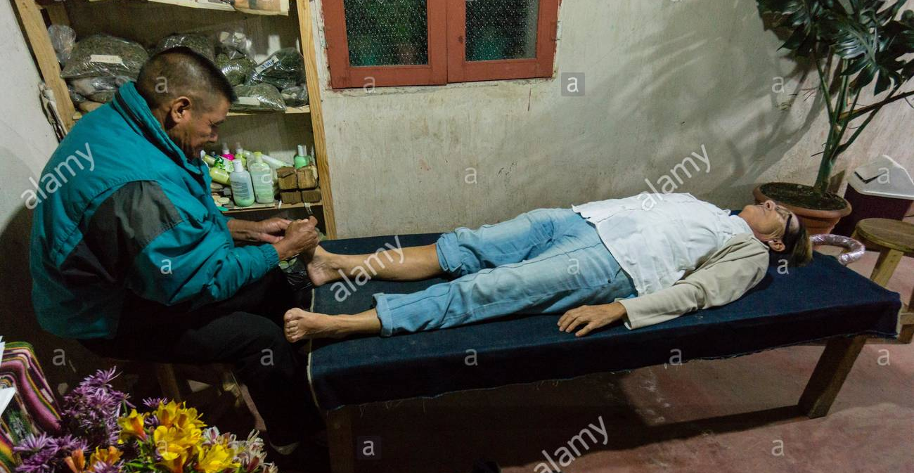
Terapeutas Autóctona
Notes:
1. los terapeutas mayas, el inicio de su trabajo está determinado por el “Don”, la misión, o como otros le llaman “el destino”. La revelación del Don o la Misión, se da por diferentes medios, por ejemplo a través de sueños, señales, sufrimiento o enfermedades. Además la misión es parte de lo plasmado en el calendarios maya.
2. Adicionalmente adquieren conocimientos que se transmiten de generación en generación y están fundamentados en la cosmovisión maya y forman parte de una cultura viva.
3. La promoción y prevención que se realiza a través de los consejos, las ceremonias y rituales, las prácticas agrícolas, los mitos, etc. Las ceremonias mayas, son un recurso fundamental en la prevención y curación en el campo de la salud.
4. El médico maya era considerado al mismo tiempo curador y profeta de enfermedades. Eran muy cuidadosos con la salud pública y el uso adecuado del agua y el aseo personal. Tenían lugares específicos para tirar los desechos evitaban las aguas estancadas y la ciudad tenía un perfecto sistema de drenaje y de acueductos.
5. En las tumbas de los médicos pues tenían instrumentos como pequeños cuchillos de obsidiana, punzones y agujas de hueso y recipientes con variadas hojas y cortezas de plantas y minerales pulverizados, además de inscripciones ceremoniales que señalaban la importancia de su trabajo.
6. Los conocimientos médicos eran transmitidos por los ancianos a los jóvenes y puesto que la herencia patrilineal se presentaba como dominante, lógico era que el hijo recibiera la experiencia de su padre. El adiestramiento en el arte médico comenzaba a temprana edad, de simple ayudante pasaba el aprendiz con el correr de los años, a convertirse en medico.

Slide 6
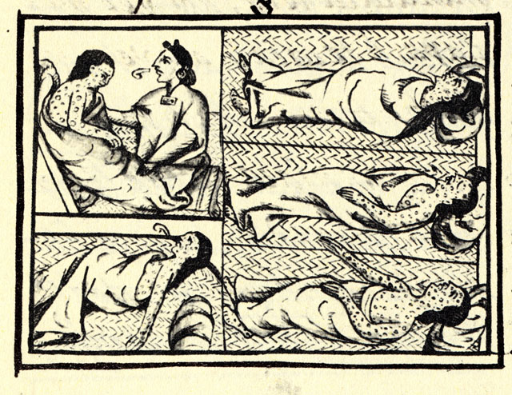
Diagnóstico Autóctono
Cocoliztli de 1576
Epidemia de:
Sarampión
Rubeola
Fiebre Hemorrágica
Notes:
1. Los métodos de diagnóstico utilizados por las y los terapeutas se basan en la observación para verificar los signos, el interrogatorio para los síntomas y la palpación como medio de corroboración de los signos y síntomas.
2. Sin embargo, los signos no se refieren solamente a la sintomatología del paciente a nivel individual, sino que se extiende al entorno familiar y al ambiente, según la cosmovisión maya y la cultura. En este sentido, también forman parte del diagnóstico, los sueños y las señales si se saben comprender.
3. En cuanto a la tuberculosis se han encontrado estatuillas con gibas que demuestran que ya existía mal de Pott entre los Mayas, al igual que el sarampión, tifus y en cuanto a la sífilis.
4. el resfriado común o tzonpiliniztli, la bronquitis o tlatlaxiliztli, la tuberculosis o tetzauhcocoliztli;a la sarna la llamaban ezcazahuatl; a la tiña, quaxincayotl; a la pediculosis, ixocuili; a la psoriasis y a enfermedades por hongos de la piel, xiotl . El órgano sexual masculino le llamaron yulli, al órgano sexual femenino le llamaban cuichil a la blenorragia la llamaban nemecatiliztli, a la impotencia la llamaron totomiauiliztli, a la diarrea la llamaron apitzalli, al flujo sanguinolento lo llamaron eztlahelli, a la hematuria la llamaron extlaxixtli, a la lengua sucia la llamaron nenepiltextli, al pus lo llamaron temalli;
5. El Cocoztli que se refería a enfermedad grave equivalente a una epidemia con delirio, convulsiones, fiebre y erupción en la piel, todo atribuido al tifus exantemático.
6. El Matlazahuatl, por su parte aparecía con signos súbitos de fiebre, ictericia, epitaxis, dolor abdominal y delirio, cuadro que se ha relacionado con la fiebre amarilla.
7. Los mayas reconocían muchos síntomas y signos gastroenterologicos como acidez gástrica Chuhual; indigestión, balbuthil; colico, tabnakil; diarrea, hubnak; disentería, hubnak puuch. Además agrupaban enfermedades contagiosas llamadas Kamyaah y describieron por primera vez algunas enfermedades cutáneas como el mal de pinto, zac hauay; y la leishmaniasis cutánea o ulcera de los chicleros, chech y al paludismo se le conoció como camoackin y yaxcel.
8. Conocían además la anatomía humana completa y dado lo extenso que seria enumerar todos los órganos solo señalaremos que al cráneo se le llamaba quiaxicalli, al estomago totlatlaliaia, al hígado eltapachtli, al corazón yoyoltli, y a los pulmones tomimiaoa, etc.
9. El conocimiento preciso de las propiedades terapéuticas de todas y cada una de las infinitas hierbas y sus propiedades milagrosas, requería un tiempo largo, mayor aún, el necesario para adquirir la sabiduría pronostica, la exacta significación de las imágenes reflejadas en el agua, o de la posición en que caían los granos gordos de maíz, etc.
10. Colerín: Enojo que puede causar enfermedades conocido en el área mam de San Juan Ostuncalco.
11. Empacho: Infección del intestino que causa dolor de estómago, pérdida de apetito y fiebre.
12. Mal de ojo (ojeado): Padecimiento que se origina de una debilidad en la sangre de la persona, son más susceptibles las niñas y los niños pero también afecta a los adultos. Se considera que a menor edad mayor riesgo de contraerla.
13. Malhechos o encantos: Se presenta con síntomas de dolores internos e incurables por métodos naturales. Se debilita la fuerza de la persona, se siente triste, con dolor de cabeza, pierde el apetito, padece de enfermedades que no se cura con ninguna medicina.
14. Mu’: enfermedad cultural maya en el área q’eqchi’ causada por los espíritus.
15. Pujo: Padecimiento que sufren las y los niños menores de 5 años y que se puede referir como estreñimiento (a veces se inflama el ombligo).

Slide 7
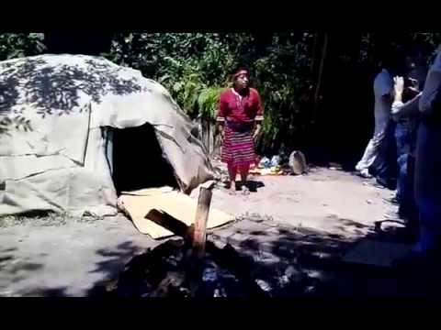
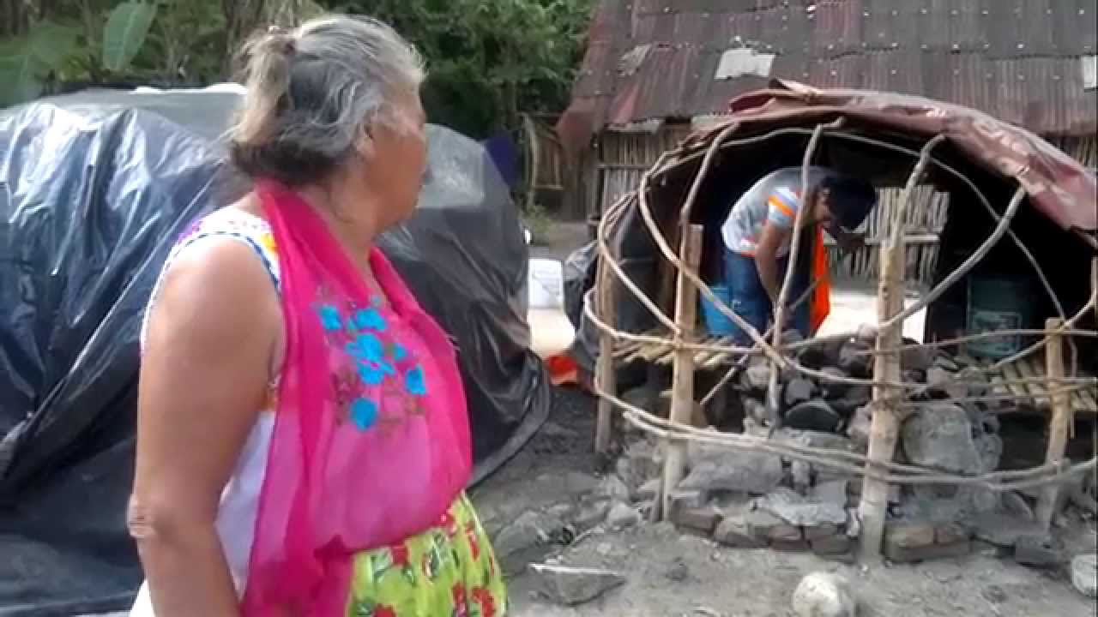
Tratamiento Autóctono
Temascali
Notes:
1. plantas medicinales, minerales, aceites vegetales, grasas animales, medicamentos químicos de los llamados populares, rituales, rezos, secretos, el uso del temascal, los masajes, soplar, reducción manual de fracturas o dislocaciones.
2. Los instrumentos quirúrgicos de los indios Hondureños en el periodo prehispánico eran de obsidiana, los cuchillos les servían para abrir abscesos y para otras operaciones de cirugía menor.
3. Hay diversas relaciones acerca de variados padecimientos que tenían como síntomas: fiebre, manchas, disnea, diarrea, y también de los remedios que utilizaban, entre los cuales se contaban hierbas, sangrías, y baños; también descripciones de raíces utilizadas para combatir diversos tipos de fiebre, hemorroides, edemas o “hinchazones”, dolores de cabeza, llagas y aún para padecimientos causados por el “mal de ojo”.
4. Los partos eran atendidos por mujeres con experiencia empírica en obstetricia.
5. Los padecimientos bronquiales agudos eran tratados colocando jícaras de atole fresco en la puerta de la casa del paciente, por nueve días consecutivos, y después, el líquido se bebía junto con algunos amigos de la familia.
6. El agua caliente servia en sus curaciones como baños medicinales y utilizaban una especie de hornos de barro llamados Temascali (Casas Calientes), Introducían a los enfermos a estos hornos y arrojaban agua a una pared de piedra porosa (tezontle) conectada con un fogón encendido, produciendo el vapor medicinal. Usado en enfermedades del embarazo y puerperio, para tratar padecimientos convulsivos o pacientes paralíticos. Aplicaban conceptos de piroterapia.
7. La Medicina Maya centraba la mayor parte de su experiencia en la herbolaria, El Indio Maya Chorti Francisco Itama recogió en el siglo XVII más de 350 plantas medicinales.
8. operaciones rituales, pues en relación con los adornos de las mujeres, se dice que se agujeraban la nariz, por el tabique que divide las fosas nasales, para colocar en el agujero, una piedra de ámbar. Se horadaban las orejas para ponerse aretes, y se labraban el cuerpo, de la cintura para arriba, salvo los pechos. También se hacían incrustaciones de jade en los dientes.
9. la inmovilización durante 20 días para el tratamiento de las fracturas cerradas. Los esguinces se manipulaban y cubrían con una pasta especial que endurecía llamada cocopatli.
10. Azahar: Es un calmante para los que padecen tensión nerviosa y también sirve como diurético
11. Pomolché: La savia de esta planta sirve para el tratamiento de granos difíciles y la viruela.
12. Guayaba: Las hojas de esta planta sirven para el tratamiento de la escabiosis o sarna y para bajar de peso
13. Ciruela: Las hojas de este árbol son usadas para eliminar el sarpullido
14. Granos de maíz: era medicina espiritual ya que era muy importante , también el cabello del maíz era utilizado para las enfermedades de los riñones.
15. El Copal: La resina sacada por decocción de la raíz y corteza fue utilizada como incienso para la purificación ritual y sanación espiritual, física y mental , se sigue usando hoy en día por sus descendientes. De uso delicado ya que se dice que saca el frío del interior y lleva un tabú en el que es prohibido bañarse en los días posteriores al ritual.
16. La miel de abejas silvestres: De variedades de abejas originarias de la región como ser de jimerito y miel grande.
Resinas de árboles además del copal utilizaban resinas de muchos otros arboles de la región para sus rituales.
17. En Yucatan se encuentran: La especie más utilizada para los remedios es el limón (Citrus limonia), conocido también como limón indio o limón “pais”; después están el zapote o ya´ (Manilkara zapota), el k´anan (Hamelia patens), la naranja agria o paakal (Citrus aurantium), la menta (Mentha citrata), el poleo (Micromeria brownei) y el kakaltun (Ocimum campechianum);

Slide 8
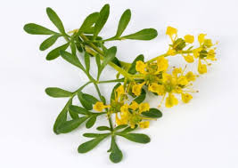
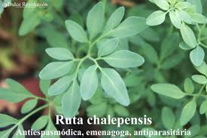
Ruda Ruta angustifolia
Notes:
1. Se creía que algunas personas y animales tenían la capacidad de producir “mal de ojo”, este mal causaba la llamada “diarrea verde”, y se trataba aplicando la hierba llamada ruda.
2. Cuando un hombre caía enfermo llamaba al sacerdote, al curandero o al hechicero, combinaban sus oraciones con ciertas ceremonias especiales, sangrías de las partes enfermas, y la administración de hierbas indígenas, la reputación del curandero dependía fundamentalmente del hecho que curara prontamente a sus pacientes.
3.

Slide 9
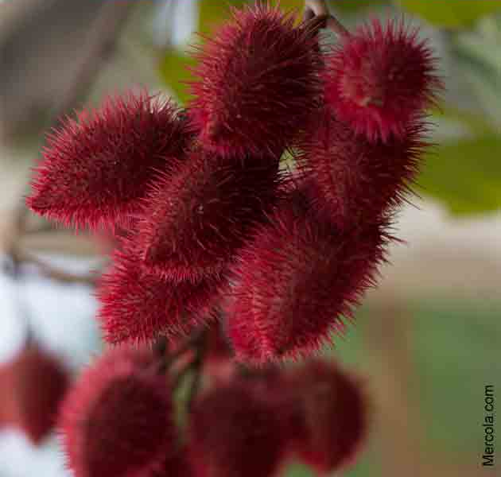
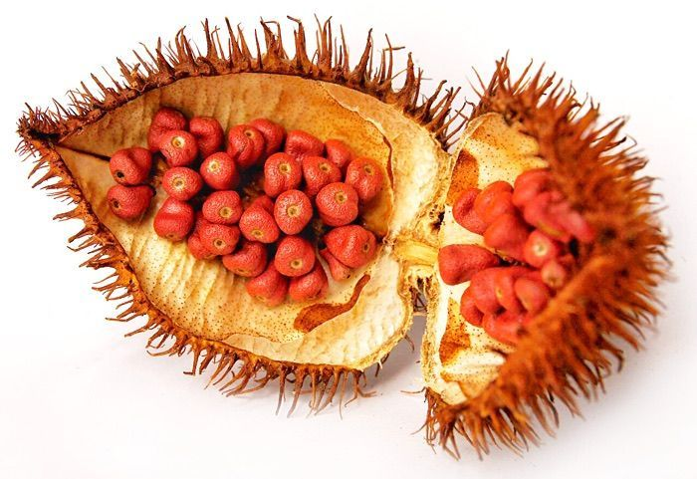
Achiote Bixa orellana
Notes:
1. el “achiote” que se utilizaba en diferentes afecciones de la boca y de la piel,

Slide 10
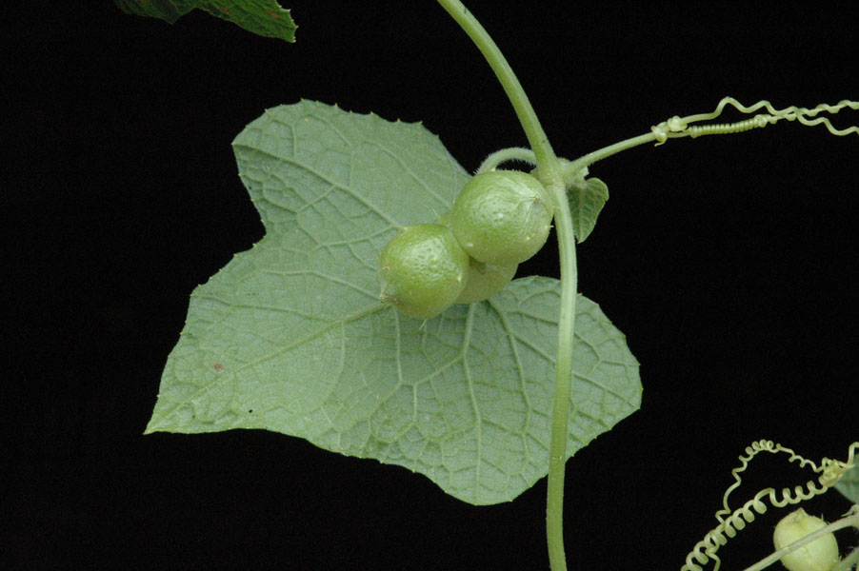
Chichicamole Microsechium helleri
Notes:
1. el “chichicamole” cuya raíz reducida a polvo era usada como un purgante muy enérgico,
2. Otros nombres: chayotillo, amole de bejuco y sanacochi

Slide 11
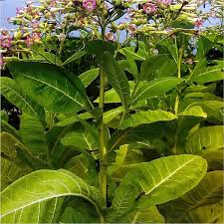
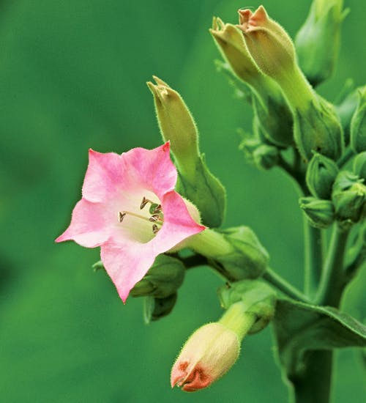
Tabaco Nicotiana tabacum
Notes:
1. el tabaco era considerado como planta maravillosa que no solo lo fumaban si no que lo masticaban para dolores en la boca o lo aplicaban en cataplasma contra ciertos dolores de espalda y para ahuyentar la fatiga.

Slide 12
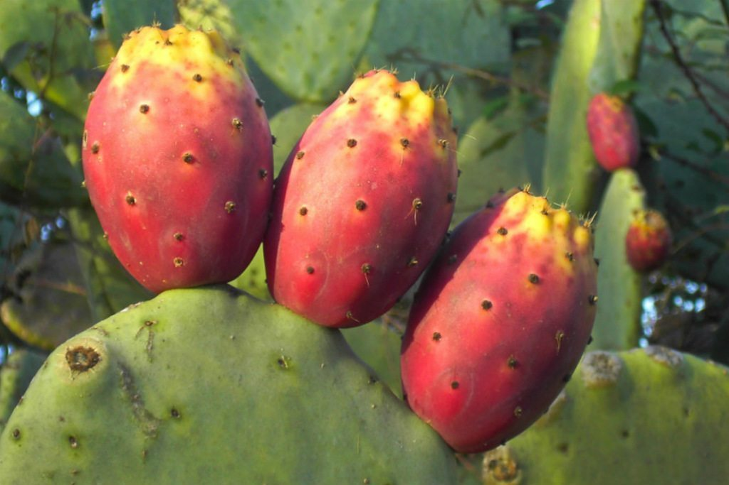
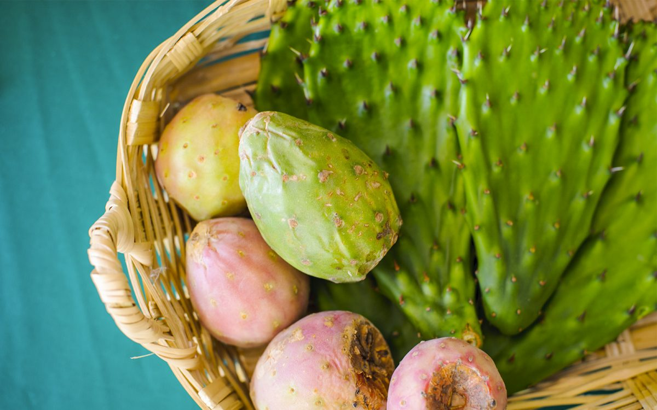
Nopal Opuntia ficus-indica
Notes:
1. En las quemaduras aplicaban una pasta elaborada con la savia del nopal y otras plantas mezcladas con miel.

Slide 13
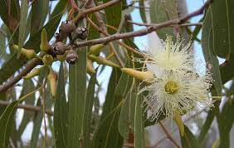
Eucalipto Eucalyptus
Notes:
1. Infusión utilizada para curar males de pecho y vías respiratorias.

Slide 14
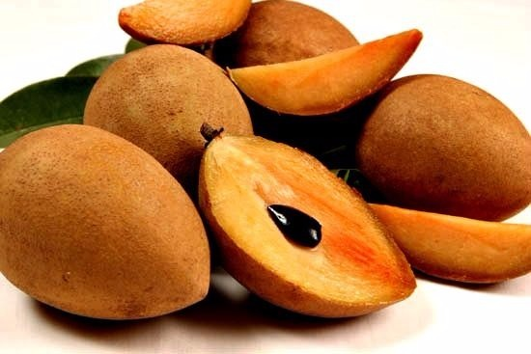
Chicozapote Manilkara zapota
Notes:
1. Hojas utilizadas para curar heridas en el cuerpo.

Slide 15
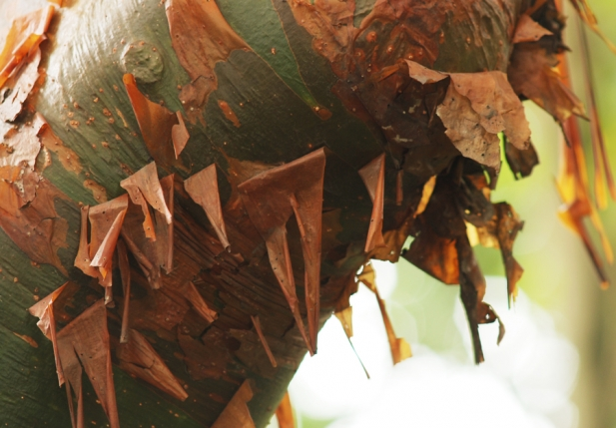
Palo de Jiote Bursera simaruba
Notes:
1. Se utiliza para aliviar sarpullido, picason, o problemas de la piel.

Slide 16
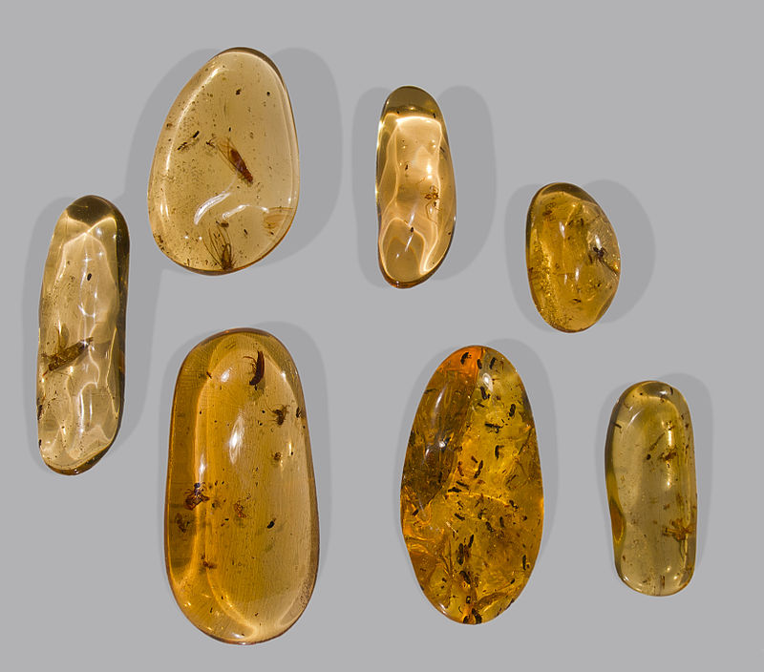
Copal Pom
Notes:
1. Pom o Copal Pom: Incienso sacado de la resina del árbol del copa

Slide 17
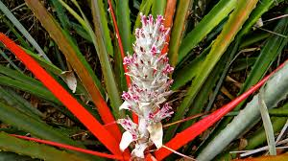
Muta Bromelia pinguin
Notes:
1. Utilizada para curar males después del embarazo.
2. Otros nombres: Piñuela, tumbiriche, tumbire, guamara, aguama, Piro

Slide 18
Bibliografía
http://www.hondurasensusmanos.com/chortis/#1467660398701-3f8f2f52-908e
https://prezi.com/gqse6fv0vvgn/medicina-tradicional-de-pueblos-garifunas-en-honduras/
https://www.samaelgnosis.net/revista/index.htm

